Slide 1
ÜRETİM PLANLAMA VE KONTROL

Slide 2
GANTT DİYAGRAMI
Henry L. Gantt tarafından geliştirilmiştir.
Gantt diyagramı, basit ve kullanışlı olması nedeni ile küçük ve orta büyüklükteki işletmelerin programcıları için önemli bir araç olma niteliğindedir.
Gantt diyagramı dinamiktir, yani programlanan işle belirli bir anda fiilen yapılmış olan iş miktarını kıyaslama olanağını sağlar.
Gantt diyagramında satırların herbiri ayrı bir tezgah, iş parçası, mamul, faaliyet grubu veya siparişe ayrılır. Genellikle sütunlar zamanı gösterir.

Slide 3
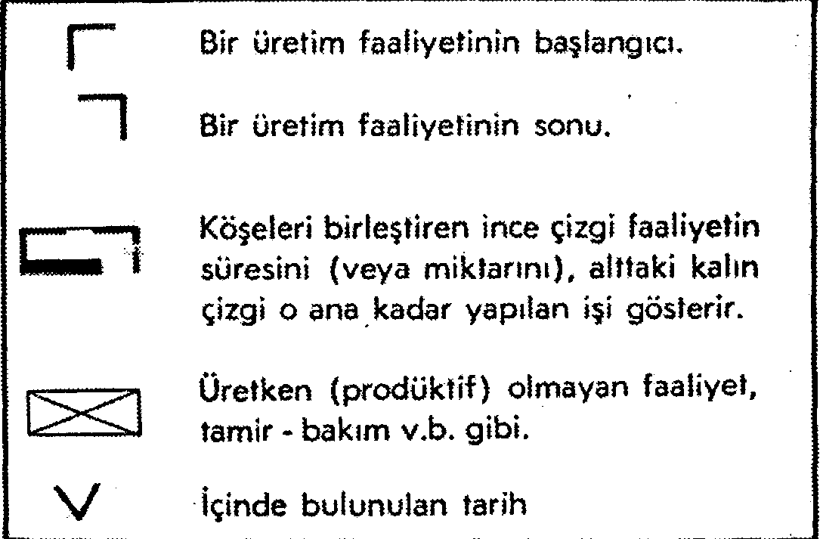
GANTT DİYAGRAMINDA KULLANILAN SEMBOLLER

Slide 4
İŞ DAĞITIMI VE TAKİBİ
ÜPK faaliyetlerinin sonunda ortaya çıkan iş emirlerinin ilgili yerlere zamanında ulaştırılması İş Dağıtımı fonksiyonunu oluşturur.
İmalatın programlara uygun biçimde yürüyüp yürümediğini kontrol amacı ile yürütülen faaliyetlere iş takibi denir.
İş takibi iş dağıtımından hemen sonra gelen bir kontrol faaliyetidir.

Slide 5
İŞ DAĞITIMI
İş dağıtımı ünitesinin sorumluluğuna giren faaliyetler şunlardır (Kobu, 2006):
Programda belirtilen üretim için gerekli malzemelerin depoda bulunup bulunmadığını kontrol etmek, üretime başlanacağı zaman malzemenin depodan çekilip iş istasyonuna gönderilmesini sağlamak.
Yardımcı araç-gereç ve tertibatın istenilen zamanda iş istasyonunda hazır bulundurulmasını sağlamak.
İş emirlerini yazmak ve üretim departmanlarındaki sorumlu personele (şef, ustabaşı gibi) teslim etmek.

Slide 6
İŞ DAĞITIMI
İş emirlerini iş dağıtım tablolarına işlemek.
Belirli bir siparişin başlamasından az önce ilgili ustabaşılara hatırlatmada bulunmak.
İşin yapılışı esnasında sistematik kontrollerle gecikme olup olmadığını tespit etmek, aksaklıkları ilgili ünitelere derhal bildirmek. Biten işlerin gelecek iş istasyonlarına sevkini sağlamak.
İş bittikten sonra; daha önce verilen dokümanlarla birlikte, işçilik kartını toplamak ve değerlendirdikten sonra arşive kaldırmak. Değerleme sonuçlarını, ilgili departmanlara uygun formlarla bildirmek.

Slide 7
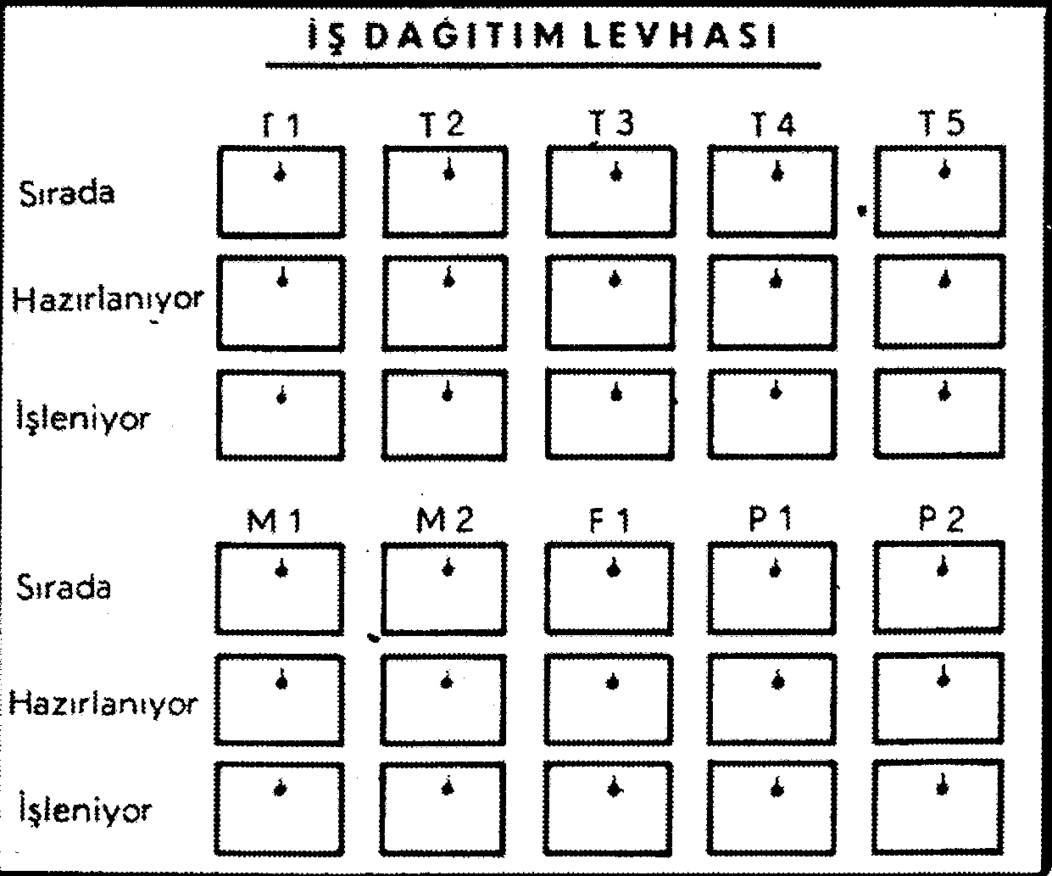
İŞ DAĞITIM LEVHASI

Slide 8
KAYNAKLAR
Bülent Kobu, Üretim Yönetimi, Beta Basım Yayım, İstanbul, 2006.
Sevinç Üreten, Üretim/İşlemler Yönetimi Stratejik Kararlar ve Karar Modelleri, Gazi Kitabevi, 2005.
Mahmut Tekin, Üretim Yönetimi Cilt 1, 5. Baskı, 2005.

